Slide 2
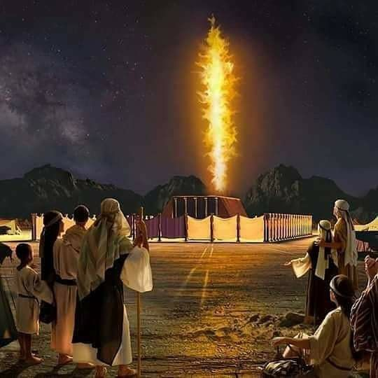
Para Memorizar
«Entonces la nube cubrió la tienda de reunión, y la gloria del Señor llenó el santuario. […] Porque la nube del Señor estaba de día sobre el santuario y el fuego estaba de noche, a la vista de toda la casa de Israel en todas sus jornadas»
(Éxo. 40:34, 38).

Slide 3
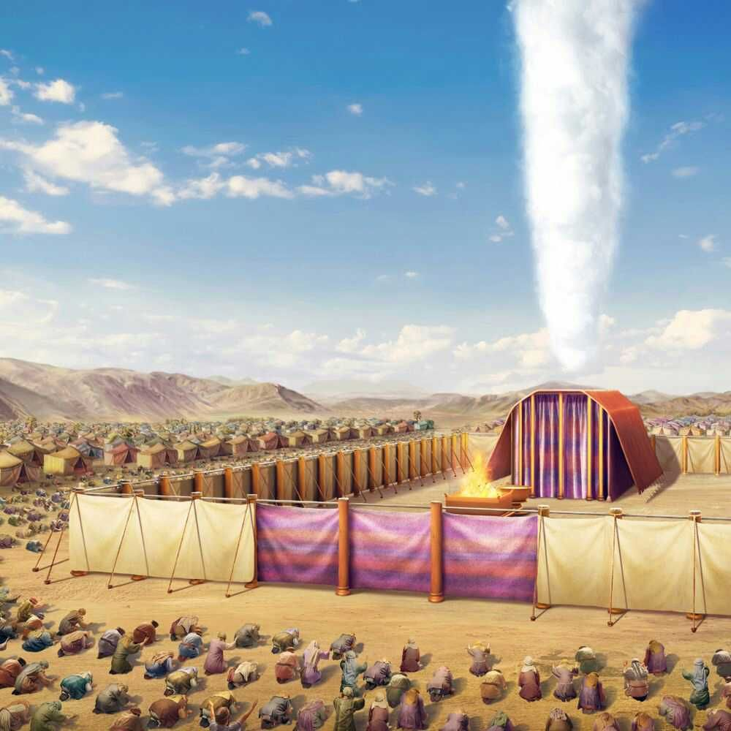
Enfoque del Estudio
Texto clave: : Éxodo 40:34, 38. Para está semana estudiaremos: Éxodo 35:1-36:7; Génesis 1:1; Éxodo 36: 8-39:31; Hebreos 7:25; Éxodo 40:1-38; Juan 1:14.. En esta semana, estudiaremos tres temas muy importantes sobre la construcción del Sanitario: 1) La presencia de Dios; 2) Llenos del Espíritu de Dios; y 3) el Santuario Terrenal y el Celestial.
Antes de que los israelitas comenzaran a preparar el Tabernáculo, se les recordó el mandamiento acerca del sábado y se los instruyó específicamente acerca de cómo observarlo (Éxo. 35:1-3). Incluso mientras trabajaban en el Santuario, las personas debían respetar y celebrar el "sábado de completo reposo en honor del Señor” (Éxo. 35:2)..
Dios mostró a Moisés un plano del Tabernáculo e instrucciones acerca de cómo construirlo (Éxo. 25-31). Había llegado el momento de ello. Cuando fue reunido todo el material necesario (Éxo. 35:4-29; 36:4-7), los artesanos (incluyendo mujeres; ver Éxo. 35:25, 26) fueron dotados del Espíritu de Dios para trabajar en el Santuario con habilidad y destreza artística (Éxo. 35:30-36:4). Entonces comenzó la construcción. Si se incluye el trabajo diligente en la confección de varias prendas de vestir, hubo que preparar diez elementos principales: (1) el Tabernáculo (Éxo. 36:8-38); (2) el Arca (Éxo. 37:1-9); (3) la mesa (Éxo. 37:10-16); (4) el candelabro (Éxo. 37:17-24); (5) el Altar del Incienso (Éxo. 37:25-28); (6) el aceite de la unción y el incienso (Éxo. 37:29); (7) el Altar del Holocausto (Éxo. 38:1-7); (8) la fuente para el lavamiento de las manos (Éxo. 38:8); (9) el atrio (Éxo. 38:9-20); (10) las vestiduras sacerdotales, el efod, el pectoral y otras prendas de vestir (Éxo. 39:1-31).

Slide 4
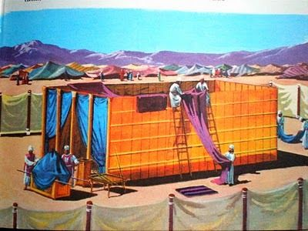
Sábado
Introducción a la Lección
E
n Éxodo 38:21 al 31 se enumera el material utilizado (más de una tonelada de oro, unas 3,75 toneladas de plata y unas 2,5 toneladas de bronce). Moisés inspeccionó todo el trabajo del Tabernáculo y comprobó que había sido hecho "todo lo que el Señor mandó“ (esta frase se repite tres veces para enfatizar la precisión y la obediencia a las indicaciones divinas; Éxo. 39:32, 42, 43). Moisés se sintió muy complacido por el trabajo realizado y bendijo a todos los trabajadores (Éxo. 39:43).
El Tabernáculo debía ser erigido el primer día del primer mes, según las instrucciones de Dios (Éxo. 40:1, 2), casi un año después de que los israelitas salieron de Egipto (Éxo. 12:2, 6; 40:17). Cuando la gran tienda estuvo lista, varios sectores especiales fueron acondicionados dentro y fuera de ella, empezando por el Lugar Santísimo y terminando por el patio, o atrio. Cada espacio estaba delimitado por una cortina (se mencionan tres cortinas diferentes en Éxo. 40:3, 5, 8, 21, 28, 33).
«El privilegio de la nación judía era el de representar el carácter de Dios tal como había sido revelado a Moisés. En respuesta a la oración de Moisés: «Ruégote que me muestres tu gloria», el Señor le prometió: «Yo haré pasar todo mi bien delante de tu rostro». Éxodo 33: 18, 19. «Y pasando Jehová por delante de él, proclamó: Jehová, Jehová, fuerte, misericordioso y piadoso; tardo para la ira, y grande en benignidad y verdad; que guarda la misericordia en millares, que perdona la iniquidad, la rebelión y el pecado». Éxodo 34:6, 7. Este era el fruto que Dios deseaba de su pueblo. En la pureza de sus caracteres, en la santidad de sus vidas, en su misericordia, en su amante bondad y compasión, habían de mostrar que «la ley de Jehová es perfecta, que vuelve el alma». Salmo 19:7» (Palabras de vida del gran Maestro, pp. 227, 228).

Slide 5
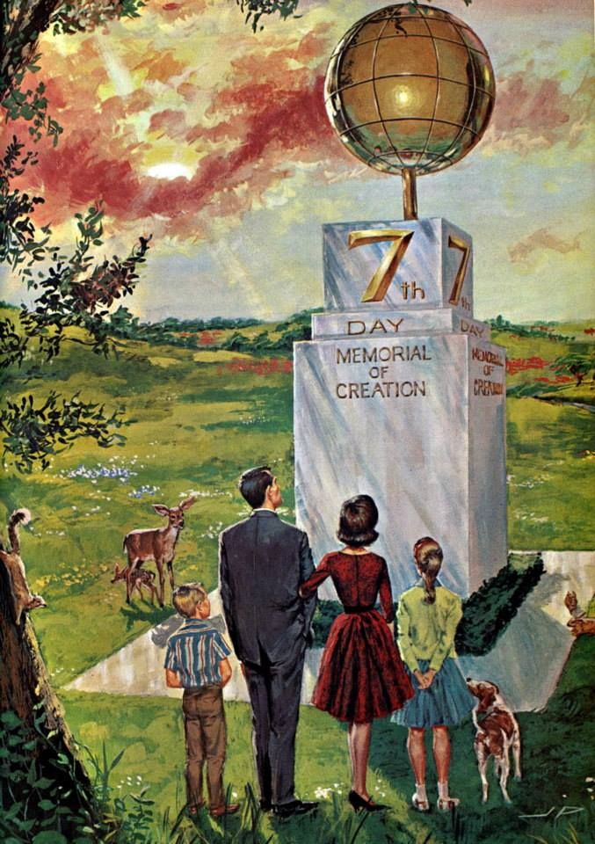
Domingo
EL SÁBADO DEL SEÑOR
«Seis días se trabajará, mas el día séptimo os será santo, día de reposo para Jehová; cualquiera que en él hiciere trabajo alguno, morirá» (Éxodo 35: 2)
Lee Éxodo 35:1 al 3. ¿Qué verdad fue reiterada aquí al pueblo en el contexto de la construcción del Santuario?
R. Les reitera que seis días deberán trabajar, más el séptimo les sería santo, día de reposo para Jehová.
El mensaje del sábado siempre ha sido y será quién es Dios y cuáles son sus poderosas obras. Ese día nos recuerda sus hechos como Creador y Salvador, y centra nuestra atención en Dios, quien desea morar con su pueblo. De este modo, el sábado y el Santuario apuntan en la misma dirección, a la presencia de Dios en nuestra vida. El sábado de la iglesia del Antiguo Testamento transmite un mensaje múltiple. Su esencia puede ser resumida en cinco puntos cruciales: 1. Dios es el Creador. La Biblia comienza con esta asombrosa y fundamental proclamación (Gén. 1:1). 2. El Mesías vendrá. Esta esperanza se centra en la promesa de Dios acerca de la Simiente, del Descendiente que vencería a la serpiente (Satanás) y pondría fin al mal. 3. Dios establecerá su reino, cuyo anticipo es el sábado. 4. La salvación viene del Señor, y el pueblo de Dios da testimonio de que Dios es su Salvador y Redentor. 5. Dios es el juez último de todas las personas.
«Fortalecido con la seguridad de la presencia de Dios, Moisés fue todavía más allá y se aventuró a solicitar aún más bendiciones. Dijo: «Te ruego que me muestres tu gloria». ¿Creéis que Dios reprobó la presunción de Moisés? ¡Claro que no! Moisés no hizo este pedido por vana curiosidad. Tenía un objetivo en vista. Comprendió que por su propia fuerza no podría realizar aceptablemente la obra de Dios. Sabía que si podía obtener una clara visión de la gloria de Dios, estaría capacitado para avanzar en su importante misión, no por su propia fuerza sino por la del Señor Dios Todopoderoso. Toda su alma se extendió hacia Dios. Anhelaba saber más de Dios, para poder sentir de cerca la divina presencia en cada emergencia o perplejidad. No fue egoísmo lo que impulsó a Moisés a pedir una visión de la gloria de Dios. Su único objetivo era el deseo de honrar mejor a su Hacedor» (Testimonios para la Iglesia, t. 3, pp. 326, 327).
Reflexionemos: Según un dicho judío: “El sábado guardó más a Israel que Israel al sábado”. Aunque los adventistas probablemente no diríamos eso acerca de nosotros, ¿qué papel importante cumple el sábado en la vida de nuestra familia eclesial?

Slide 6
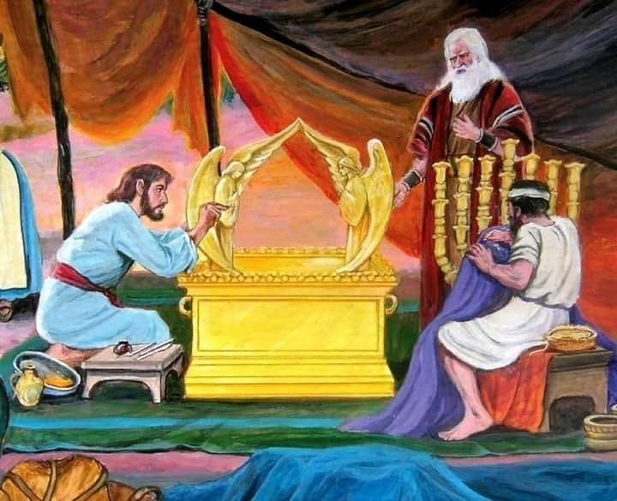
Lunes
LAS OFRENDAS Y EL ESPÍRITU
«Ahora, pues, si he hallado gracia en tus ojos, te ruego que me muestres ahora tu camino, para que te conozca, y halle gracia en tus ojos; y mira que esta gente es pueblo tuyo.» (Éxodo 33: 13)
Lee Éxodo 35:4 a 36:7. ¿Qué importantes lecciones hay aquí para nosotros?
R. Qué cuando Dios pide algo debemos hacer las cosas que nos pide con bondad y generosidad, poner nuestros talentos a su servicio e incluso nuestros recursos para el servicio de Dios. No dudar ya que el Espíritu Santo nos capacitara para hacer las cosas, solo necesitamos estra dispuestos.
Dios no solo proporcionó el plano del tabernáculo y pidió a los israelitas que construyeran un santuario, sino que también "llenó" a las personas con el Espíritu de Dios (Éxodo 31:3; 35:31), quien les permitió construirlo y enseñar a otros a hacer la obra de Dios (Éxodo 31:1- 11; 35:30-36:1). ¿Qué significa cuando las personas están "llenas" del Espíritu Santo, una frase bíblica usada por primera vez en este pasaje? El texto bíblico proporciona una respuesta clara: hombres y mujeres fueron llenos de sabiduría y conocimiento y fueron dotados con habilidades, capacidades y aptitudes artísticas para hacer todo tipo de artesanías y diseños con metales preciosos, piedra, madera y tela para construir el
«Dios ha dispuesto que los hombres, las mujeres y los niños sean educados por su palabra para llegar a ser colaboradores de Cristo en la gran obra de dispensar sus dones al mundo. Pero los que realizan esta obra deben ser semejantes a Cristo. Deben llevar su imagen y vivir su vida pura y desinteresada. Demasiadas personas solo comprenden tenuemente la encarnación y la obra del Hijo de Dios. El era la Majestad del cielo, el Rey de la Gloria; «pero por vosotros se hizo pobre, para que vosotros con su pobreza fueseis ricos». No se complació a sí mismo, sino que entregó gustosamente su vida a fin de rescatar al mundo. Él anduvo haciendo el bien, y lo mismo debemos hacer nosotros si queremos colaborar con él. El egoísmo, el complacerse a sí mismo, el servirse a sí mismo, no tienen cabida en la vida del verdadero cristiano.» (The Review and Herald, 24 de noviembre, 1896, párr. 15-18).
Reflexionemos: ¿Qué dones espirituales has recibido cuando fuiste lleno del Espíritu Santo? Recuerda que los dones espirituales solo pueden florecer cuando cultivas los frutos del Espíritu en tu vida (Gál. 5:22, 23)

Slide 7
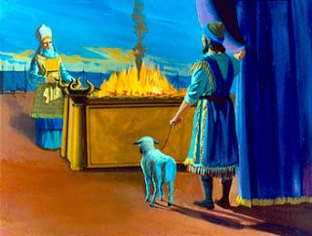
Martes
EL TABERNÁCULO CONSTRUIDO
«Y vio Moisés toda la obra, y he aquí que la habían hecho como Jehová había mandado; y los bendijo.» (Éxodo 39: 43).
Lee Éxodo 36:8 a 39:31. ¿Por qué crees que se dieron instrucciones tan explícitas? ¿Qué nos enseña esto acerca del interés de Dios por cada detalle?
R. El Santuario era un lugar destinado a adorar a Dios, alabarlo y expresarle gratitud. La adoración consiste en sostener nuestra relación con Dios, quien invita a los creyentes a esa comunión.
"Así terminó Moisés la obra" (versículo 33). Esta afirmación nos recuerda la historia de la Creación cuando Dios terminó Su obra de Creación: "Así fueron acabados los cielos y la tierra, y todo el ejército de ellos" (Génesis 2:1). El mismo lenguaje también se emplea cuando Salomón terminó la obra del templo (1 Reyes 7:51). Dios creó a los humanos con el propósito de tener una relación con ellos, y tuvo el mismo propósito al establecer el santuario. La culminación de la construcción del tabernáculo fue cuando "la gloria del Señor llenó el tabernáculo" (declarado dos veces para enfatizar; Éxodo 40:34, 35), llenando así el espacio con la nube, una señal visible de la presencia de Dios. El tabernáculo lleno de la gloria de Dios es un clímax y una conclusión muy apropiados para el libro de Éxodo (versículos 34, 35) porque las personas deben cultivar la presencia de Dios en sus propias vidas
«El tabernáculo fue construido desarmable, de modo que los israelitas pudieran llevarlo en su peregrinaje. Era, por consiguiente, pequeño, de solo cincuenta y cinco pies de largo por dieciocho de ancho y alto. No obstante, era una construcción magnífica. La madera que se empleó en el edificio y en sus muebles era de acacia, la menos susceptible al deterioro de todas las que había en el Sinaí. Las paredes consistían en tablas colocadas verticalmente, fijadas en basas de plata y aseguradas por columnas y travesaños; y todo estaba cubierto de oro, lo cual hacía aparecer al edificio como de oro macizo. El techo estaba formado de cuatro juegos de cortinas; el de más adentro era «de lino torcido, cárdeno, y púrpura, y carmesí: y… querubines de obra delicada» (Éxodo 26: l); los otros tres eran de pelo de cabras, de cueros de carnero teñidos de rojo y de cueros de tejones, arreglados de tal manera que ofrecían completa protección.» (Historia de los patriarcas y profetas, pp. 358-360).).
Reflexionemos: ¿Cómo podemos cultivar la presencia de Dios en nuestra vida? ¿Qué actividades
pueden obstaculizar el gozo de su presencia o privarnos de ella?

Slide 8
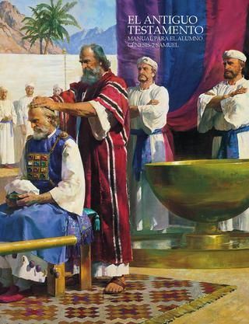
Miércoles
LA PRESENCIA DE DIOS EN EL TABERNÁCULO
«Entonces una nube cubrió el tabernáculo de reunión, y la gloria de Jehová llenó el tabernáculo.» (Éxodo 40: 34)
Lee Éxodo 40:1 al 38. ¿Cómo percibían los israelitas la presencia de Dios?
R. Mediante la nube la nube de día y la coljmna de fuego en la noche, de esa manera experimentaban la presencia cercana y permanente de Dios
El último capítulo de Éxodo (Éxo. 40) describe la dedicación del Tabernáculo, el acontecimiento culminante de la historia de Israel en el Sinaí, y la entrega del Decálogo. La gloria de Dios es su santidad, su carácter y su presencia amorosa, que es la bondad misma (Éxo. 3:5; 33:18, 19). Su presencia llenaba el Tabernáculo y se manifestaba de manera visible como la nube, la gloria, o shekiná. El libro de Éxodo termina haciendo hincapié en la presencia divina y su conducción mediante la nube durante el día y la columna de fuego por la noche. De una forma muy concreta y poderosa, el pueblo hebreo iba a experimentar no solo la realidad de Dios, sino también su presencia cercana y permanente mientras los guiaba. Esta conexión entre la Creación y el Santuario de Israel apunta a la dimensión cósmica, al momento en que el Señor morará con los redimidos en la nueva tierra, en la Nueva Jerusalén, que es “el santuario de Dios” (Apoc. 21:2, 3; comparar con Apoc. 22:1-4).
«No hay palabras que puedan describir la gloria de la escena que se veía dentro del Santuario, con sus paredes doradas que reflejaban la luz de los candeleros de oro, los brillantes colores de las cortinas ricamente bordadas con sus relucientes ángeles, la mesa y el altar del incienso refulgentes de oro; y más allá del segundo velo, el arca sagrada, con sus querubines místicos, y sobre ella la santa «shekinah», manifestación visible de la presencia de Jehová; pero todo esto era apenas un pálido reflejo de las glorias del templo de Dios en el cielo, que es el gran centro de la obra que se hace en favor de la redención del hombre.» (Historia de los patriarcas y profetas, pp. 361, 362).
Reflexionemos: ¿De qué maneras puedes experimentar la presencia de Dios? ¿Por qué es importante que lo hagas?

Slide 9
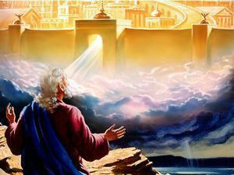
Jueves
JESÚS HABITÓ CON LA HUMANIDAD
«Y oí una gran voz del cielo que decía: He aquí el tabernáculo de Dios con los hombres, y él morará con ellos; y ellos serán su pueblo, y Dios mismo estará con ellos como su Dios.» (Apocalipsis 21: 3)
Lee Apocalipsis 21:1 al 3. ¿Qué se nos presenta aquí?
R. La nueva Jerusalén que será el templo, el Santuario de Dios.
El Señor le ordenó a Moisés que construyera un santuario "según el modelo" (hebreo tabnit, Éxodo 25:9, NLT) o plan (el hebreo mishpat significa literalmente juicio; Éxodo 26:30) que Él le mostró en el monte Sinaí. Este modelo fue una representación en miniatura del santuario celestial adaptado a nuestra situación y condición humanas, pero modelado según el original celestial (Hebreos 8:1, 2). El santuario terrenal no está construido según el santuario celestial a escala 1:1. La gran diferencia entre los santuarios celestial y terrenal es destacada por Pablo. Él argumenta que los sacerdotes "sirvieron en un santuario que es una copia de lo que está en el cielo“ (Hebreos 8:5, traducción del autor) y explica que era solo una sombra de la realidad celestial. Esta ilustración es muy apropiada
«Hace casi dos mil años, se oyó en el cielo una voz de significado misterioso que, partiendo del trono de Dios, decía: «He aquí yo vengo». «Sacrificio y ofrenda, no los quisiste; empero un cuerpo me has preparado…. He aquí yo vengo (en el rollo del libro está escrito de mí), para hacer, oh Dios, tu voluntad». Hebreos 10:5-7. En estas palabras se anunció el cumplimiento del propósito que había estado oculto desde las edades eternas. Cristo estaba por visitar nuestro mundo, y encarnarse. El dice: «Un cuerpo me has preparado». Si hubiese aparecido con la gloria que tenía con el Padre antes que el mundo fuese, no podríamos haber soportado la luz de su presencia. A fin de que pudiésemos contemplarla y no ser destruidos, la manifestación de su gloria fue velada. Su divinidad fue cubierta de humanidad, la gloria invisible tomó forma humana visible!» (El Deseado de todas las gentes, pp. 14, 15).
Reflexionemos: ¿Cómo podemos aprender a resistir hasta el final en vista de lo que se nos ha prometido merced al ministerio y la obra de Jesús?

Slide 10
PARA ESTUDIAR Y MEDITAR
En la lección de esta semana, estudiamos tres temas muy importantes sobre la construcción del Sanitario: 1) La presencia de Dios; 2) Llenos del Espíritu de Dios; y 3) el Santuario Terrenal y el Celestial.
Los rituales del santuario terrenal presentaron un aspecto muy importante de la salvación al demostrar cómo Dios salva y trata con el pecado y los pecadores. El santuario terrenal reflejó las funciones principales relacionadas con el plan de salvación. Los servicios diarios proporcionaron a cada creyente el perdón y la seguridad de la salvación, pero luego los servicios anuales representaron la solución final y objetiva al problema del pecado: el mal será erradicado. Como resultado, el carácter de Dios de amor, verdad y justicia será elevado, reivindicado y afirmado por todo el universo porque Él ha revelado y demostrado abiertamente Su amor. Todas las criaturas reconocerán Su gloria, soberanía y poder. Él es digno de la alabanza de cada ser por Su bondad y justicia, y cada persona se postrará ante Él en total admiración (Filipenses 2:9,10; Apocalipsis 15:4). Todos, sin excepción, proclamarán que Dios es amor.
Tenemos el extraordinario privilegio de comunicarnos y construir una relación con el Rey de reyes y Señor de señores, con el Director de todo el universo. "Alabado sea el Señor, Dios nuestro Salvador, que diariamente lleva nuestras cargas" (Salmo 68:19, NIV). Todos necesitamos cultivar un tiempo devocional significativo con el Señor para comprender, escuchar y seguir a nuestro Dios

